Slide 1
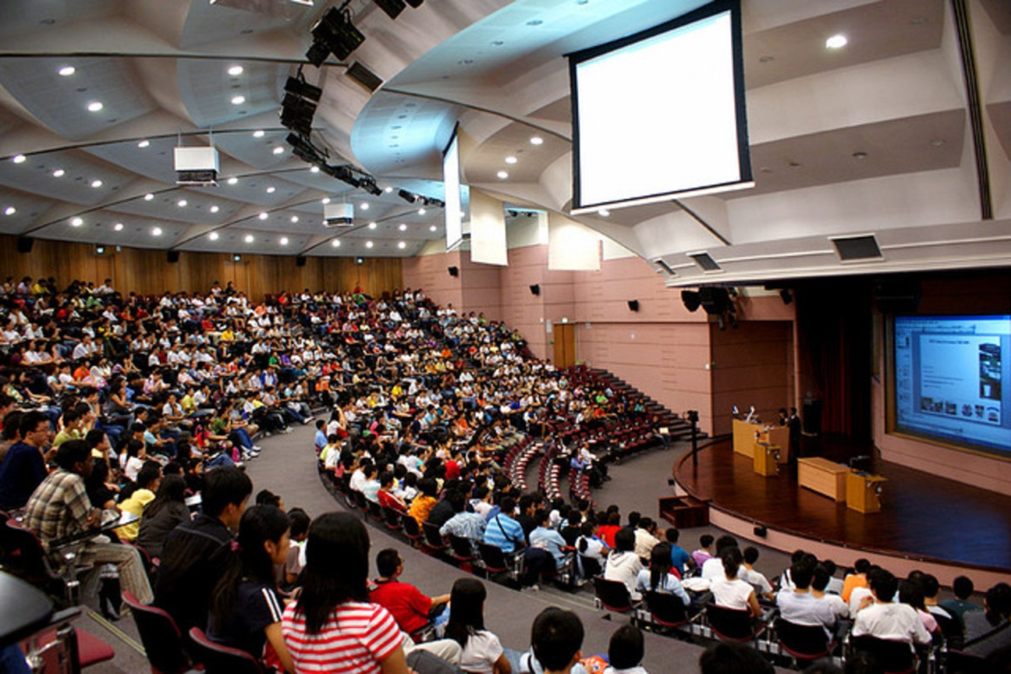
Lectures & Lesroosters
Team Datanose:
Bas Châtel
Job Huisman
Bram Sloots

Slide 2


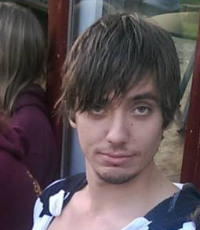
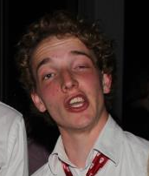
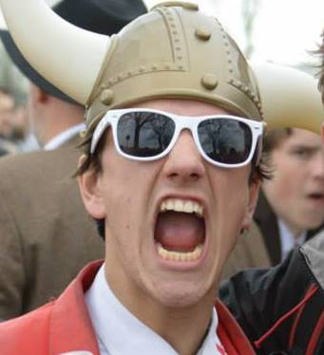
Team Datanose
Bas Châtel
Neurowetenschappen
Job Huisman
Neurowetenschappen
Bram Sloots
Natuur- en Sterrenkunde

Slide 3
Roosters maken
610 Leerlingen
Hoorcolleges,
29 Vakken
Werkcolleges,
Praktica
Tijd | Maandag | Dinsdag | Woensdag | Donderdag | Vrijdag
9.00-11.00
11.00-13.00
13.00-15.00
15.00-17.00
X 7 Lokalen
Geldig rooster + 1000 punten

Slide 4
Twee keer op één dag
Tijd | Maandag | Dinsdag | Woensdag | Donderdag | Vrijdag
9.00-11.00 |  |  | Hoorcollege
11.00-13.00
13.00-15.00 |  |  | Werkcollege
15.00-17.00
- 10 per keer

Slide 5
Capaciteit van Lokalen
Tijd | Lokaal | Maandag | Dinsdag | Woensdag | Donderdag | Vrijdag
9.00-11.00 | B1.01 (20)
11.00-13.00 | B1.01 (20) |  |  |  | Practicum (22)
13.00-15.00 | B1.01 (20)
15.00-17.00 | B1.01 (20)
- 1 per Leerling

Slide 6
Dubbele roostering
Tijd | Lokaal | Maandag | Dinsdag | Woensdag | Donderdag | Vrijdag
9.00-11.00 | B1.02 C1.01
11.00-13.00 | B1.02 C1.01 |  | Vak 1 Vak 2
13.00-15.00 | B1.02 C1.01
15.00-17.00 | B1.02 C1.01
- 1 per Leerling

Slide 7
Verdeling over de week
Tijd | Maandag | Dinsdag | Woensdag | Donderdag | Vrijdag
9.00-11.00 |  |  |  |  | Werkcollege
11.00-13.00 | Hoorcollege
13.00-15.00 |  |  | Hoorcollege
15.00-17.00
+ 20 per Groep

Slide 8

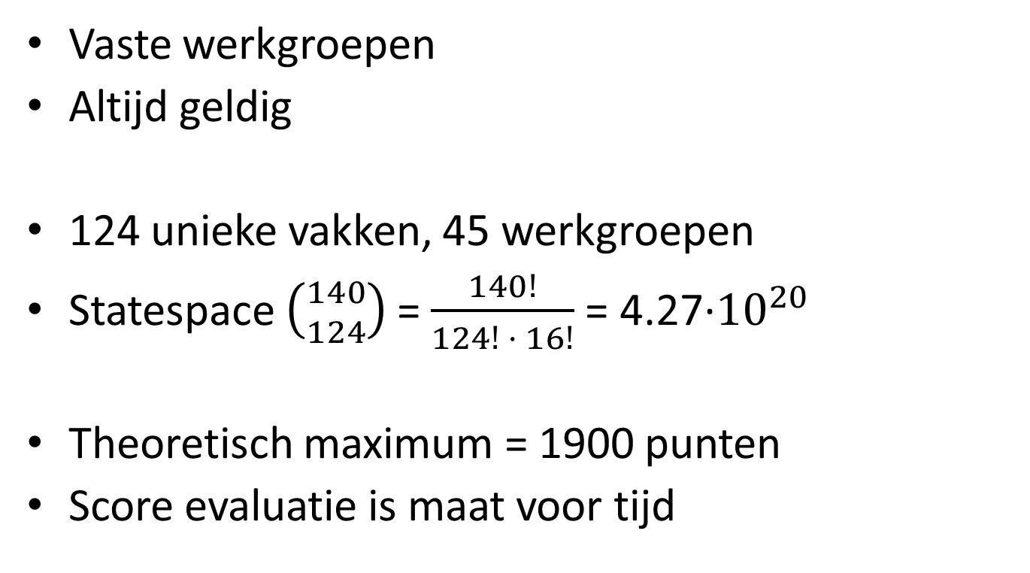
Heuristiek en Statespace
Vaste werkgroepen
Altijd geldig
124 unieke vakken, 45 werkgroepen
Statespace $\left({140 \atop 124}\right)$ = $\frac{140!}{124! · 16!}$ = 4.27·${10}^{20}$
Theoretisch maximum = 1900 punten
Score evaluatie is maat voor tijd

Slide 9

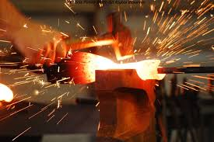

Algoritmen
Random
Hillclimber
Simulated Annealing
Genetic Algorithm
26 roosters per algoritme

Slide 10
Methoden
Random
Hill Climber
Simulated Annealing
Genetic Algorithm

Slide 11
‘Random’
Onthoud beste 26 roosters
5000 keer proberen

Slide 12
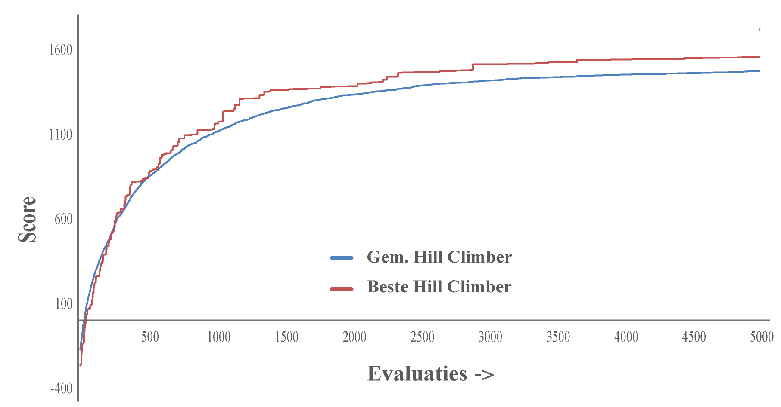
‘Hillclimber’
Ontwikkeld 26 roosters
1 mutatie per keer
5000 mutaties proberen

Slide 13
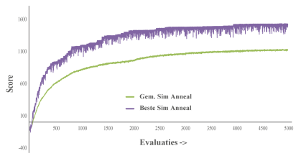
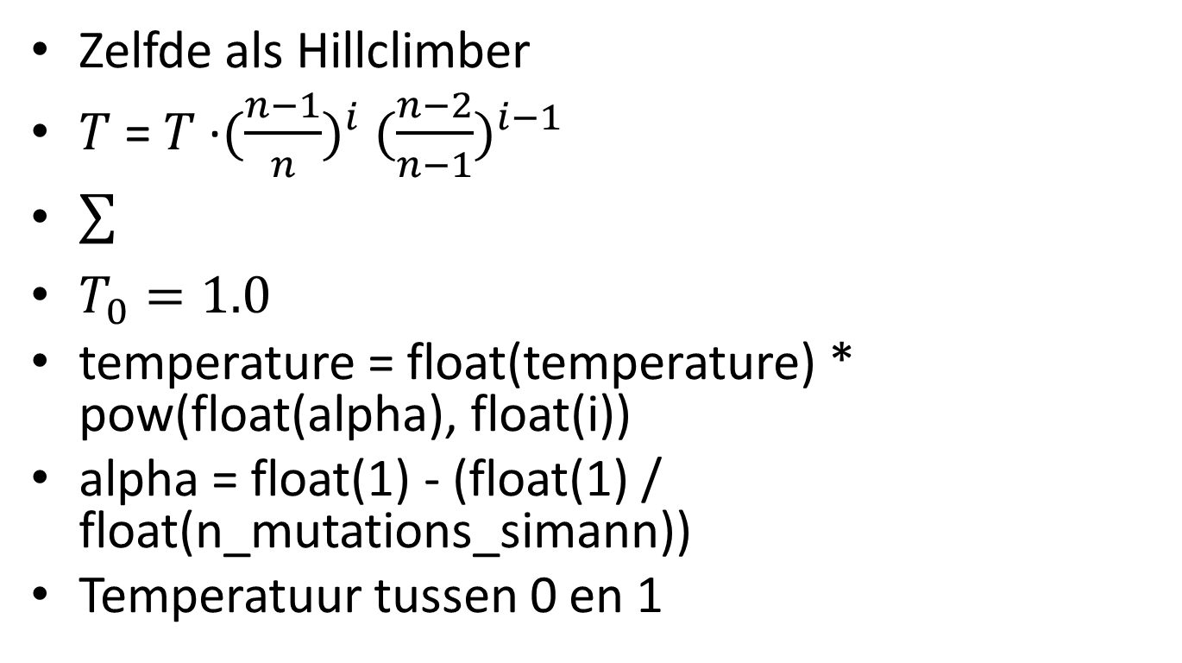
‘Simulated Annealing’
Zelfde als Hillclimber
$T$ = $T$·${(\frac{n−1}{n})}^{i}$ ${(\frac{n−2}{n−1})}^{i−1}$
$T_{0}=1.0$
temperature = float(temperature) * pow(float(alpha), float(i))
alpha = float(1) - (float(1) / float(n_mutations_simann))
Temperatuur tussen 0 en 1

Slide 14


‘Genetic Algorithm’
Ouderpopulatie (26)
2500 generaties
Selectie volgens kans:
T = $0.6$+ ($\frac{0.6}{i+1}$) i=positie in ranking
Recombinatie + mutatie
Nieuwe generatie (52)
+ Ouderpopulatie (26)
Selectie
Nieuwe Ouderpopulatie (26)

Slide 15
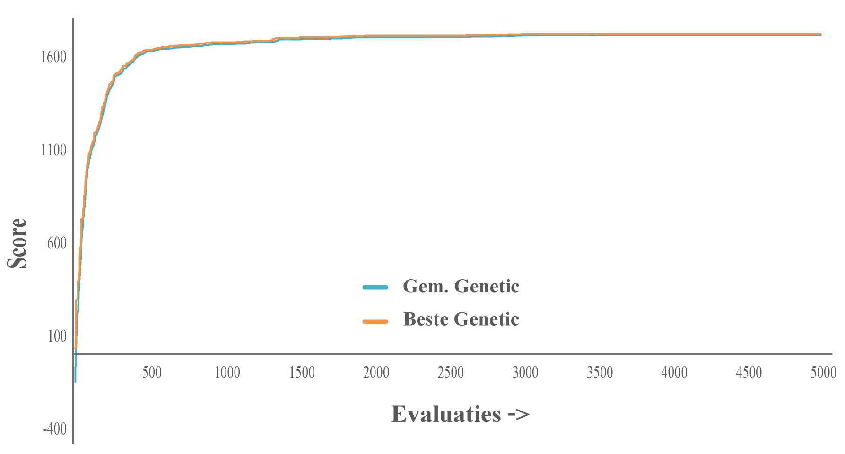
‘Genetic Algorithm’
graphs

Slide 16
Visualisatie

Slide 17
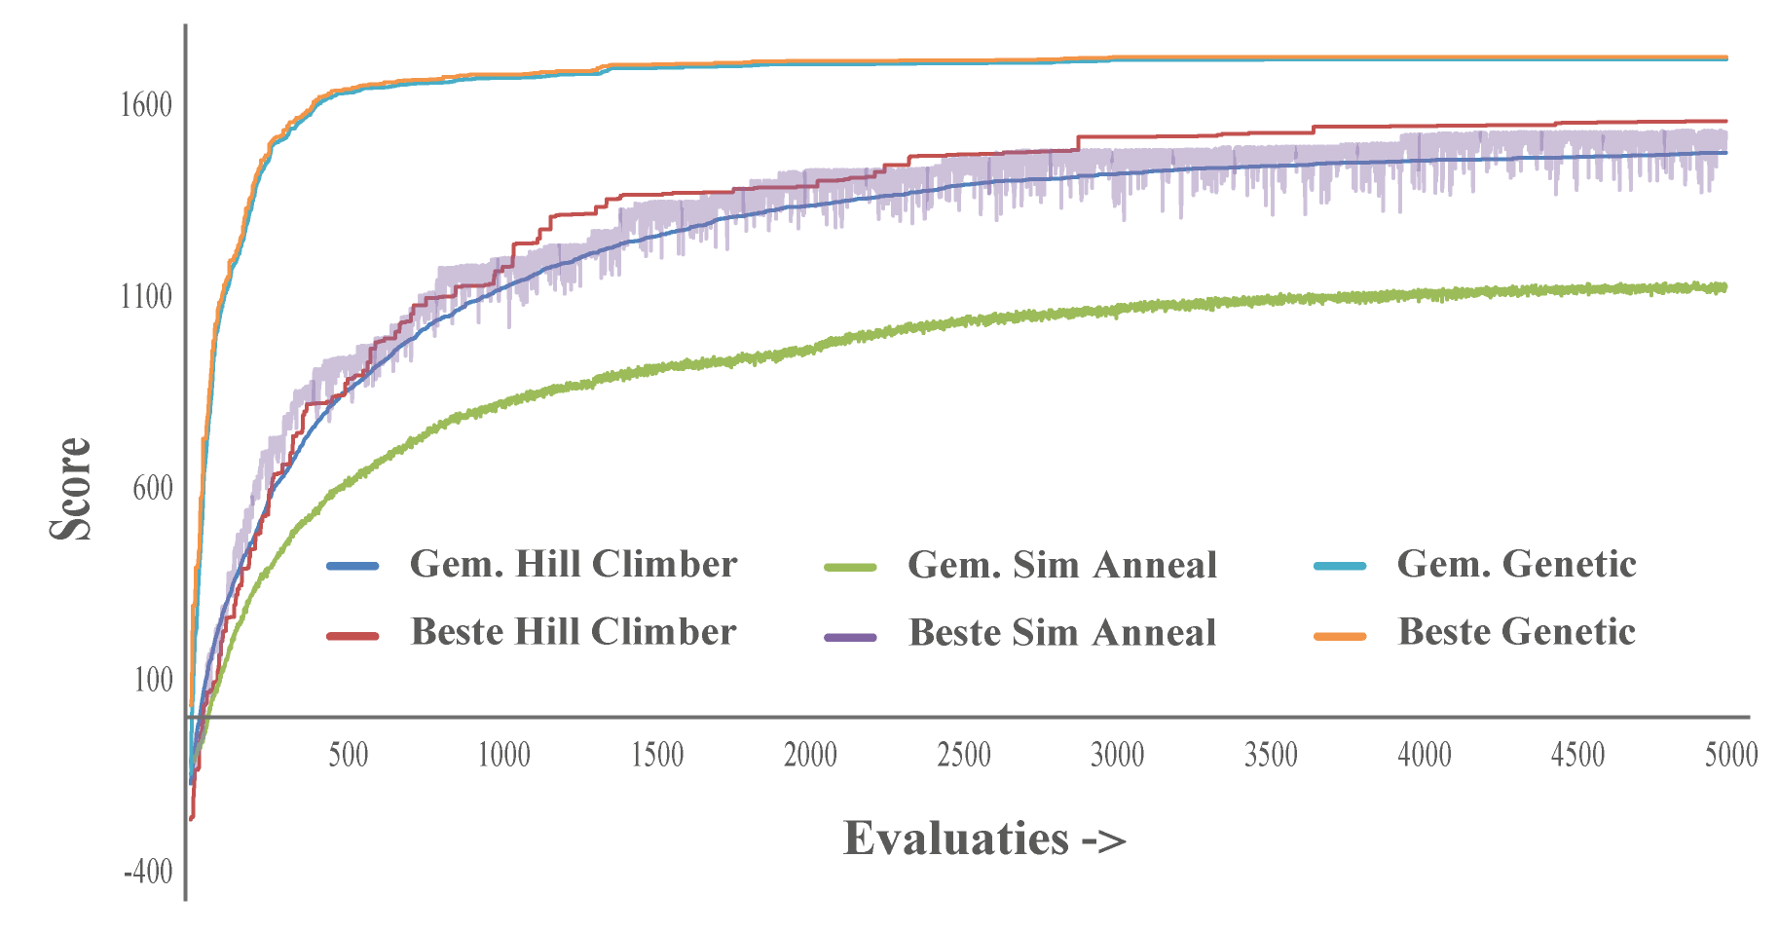
Vergelijken verloop

Slide 18
Vergelijken eindresultaat

Slide 19
Discussie
Formule SA onderzoeken
Evaluatie score als maat voor tijd?
Ook overcapaciteit beoordelen
Vaste werkgroepindeling loslaten
Toevallig goede parameters (GenAl)?
Lucky shot bij GenAl?

Slide 20
Vragen
?

